Slide 1
Chapter 15
UML交互图

Slide 2
目标
学习UML交互图(顺序图和通信图)

Slide 3
简介
UML使用交互图(interaction diagram)来描述对象间消息的交互，用于动态对象建模。
交互图有两种类型：
  顺序图(sequence diagram)
  通信图(communication diagram)

Slide 4
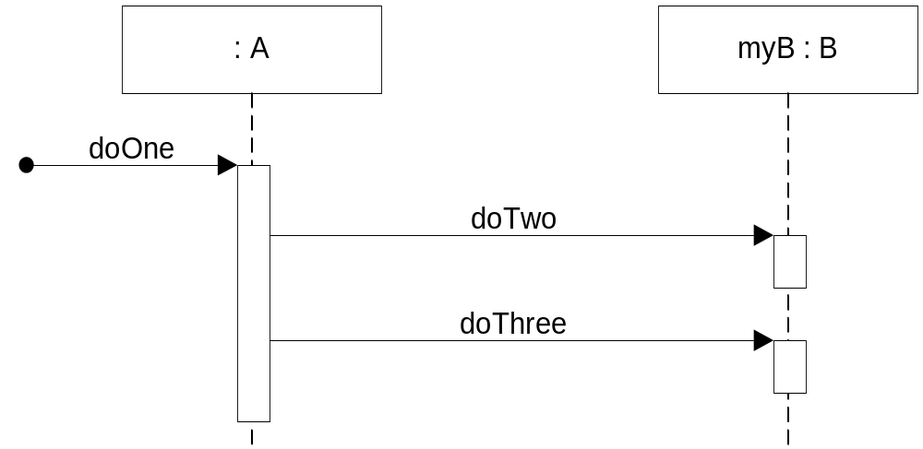
顺序图的示例
public class A{
private B myB = new B();
public void doOne(){
myB.doTwo();
myB.doThree();
}
}

Slide 5
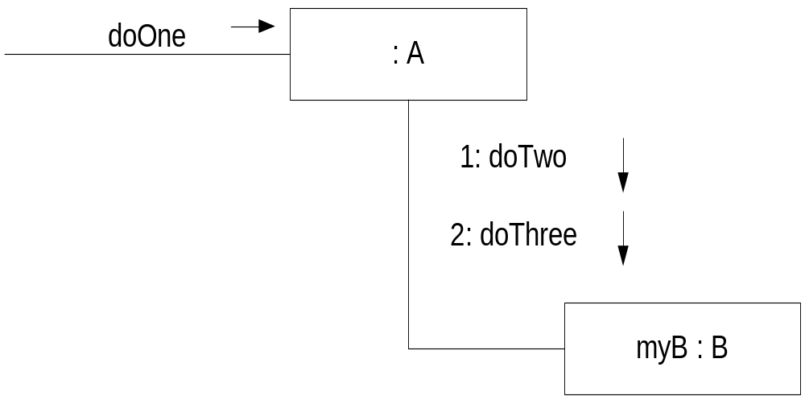
通信图的示例
public class A{
private B myB = new B();
public void doOne(){
myB.doTwo();
myB.doThree();
}
}

Slide 6
顺序图和通讯图的优点和缺点
顺序图
  优点：能够清楚地表示详细的顺序和时间排序，有丰富的表示法
  缺点：强制在右侧增加对象，消耗水平空间
通信图
  优点：有效利用空间
  缺点：不易查阅消息的顺序，表示法不够丰富

Slide 7
交互图表示法的公共元素
对象及单实例对象
消息

Slide 8
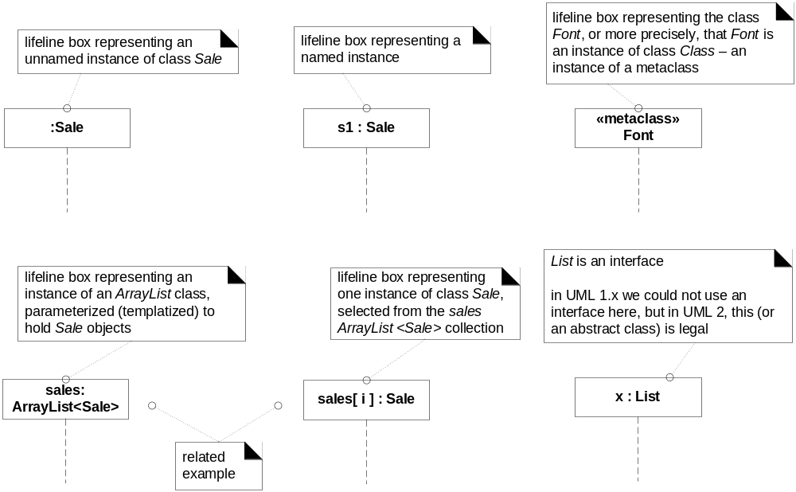
使用生命线框图表示参与者

Slide 9
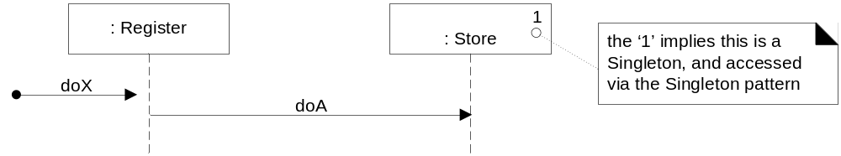
单实例类对象

Slide 10
消息表达式
交互图展示了对象之间的消息；UML对于这些消息表达式具有标准语法：
  return = message(parameter : parameterType,….):returnType
例
initialize(code)
initialize
d = getProductDesc(id)
d = getProductDesc(id : ItemID)
d = getProductDesc(id : ItemID) : ProductDescription

Slide 11
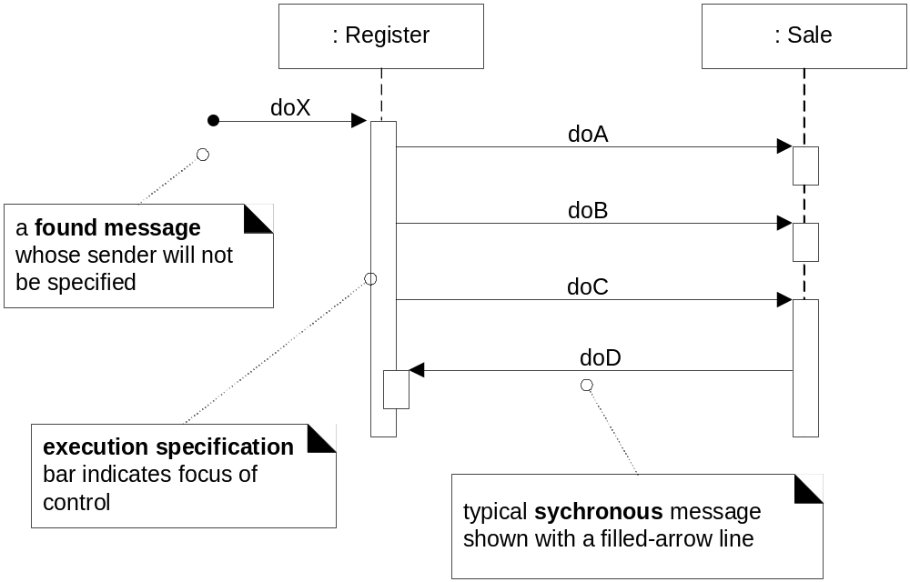
顺序图的基本表示法

Slide 12
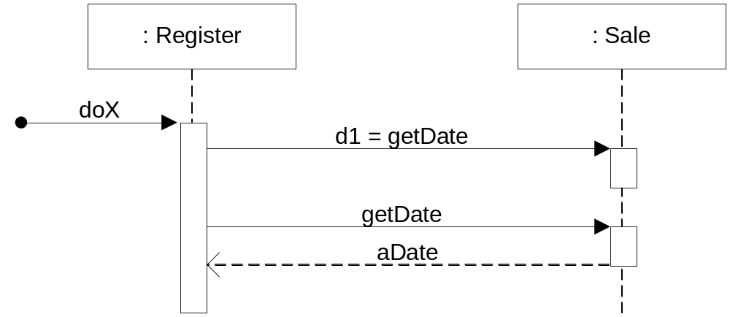
表示应答或返回

Slide 13
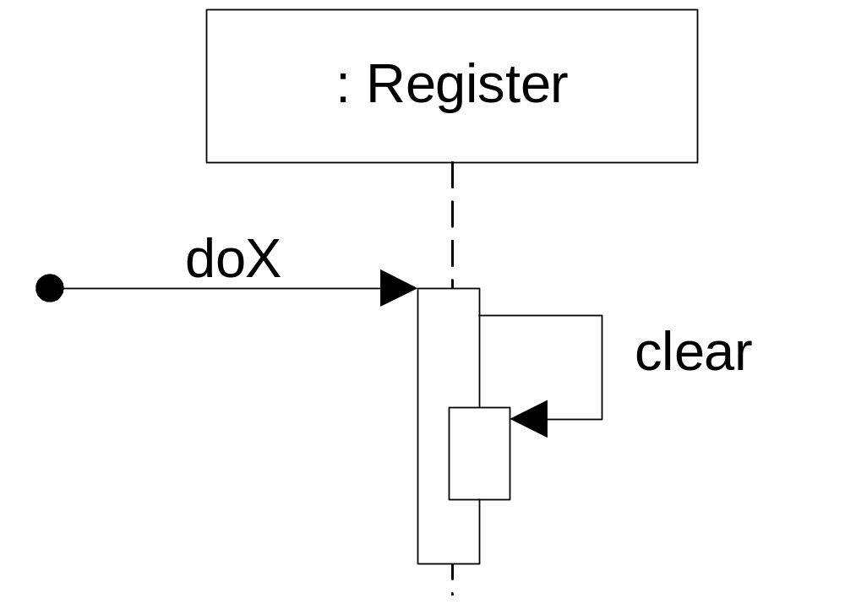
发送给自身的消息

Slide 14
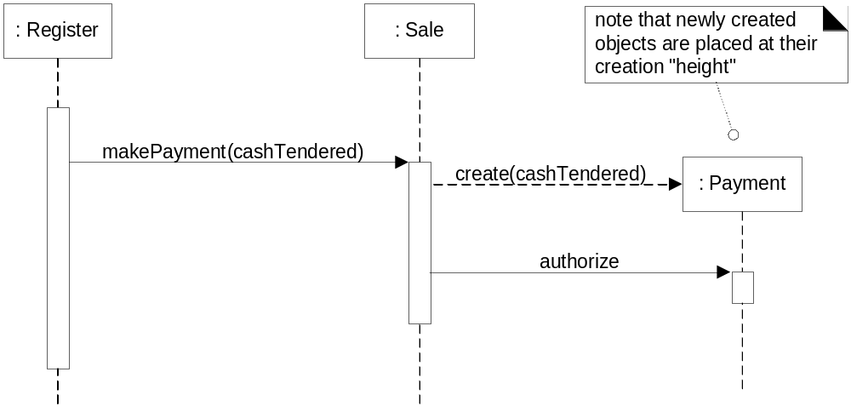
创建实例

Slide 15
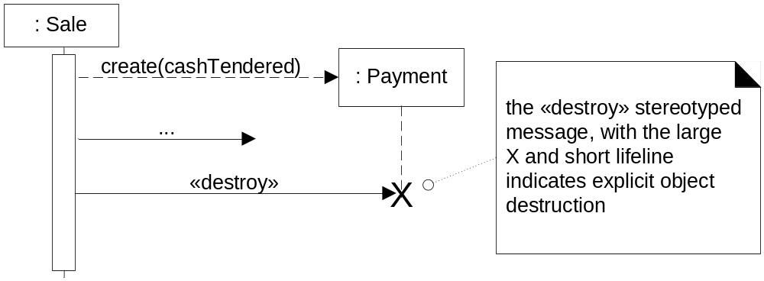
销毁实例

Slide 16
UML中的图框
为了在顺序图中表示更为复杂的控制流程，UML2.0中引入了图框的概念
图框可用来表示分支和循环等复杂的程序结构

Slide 17
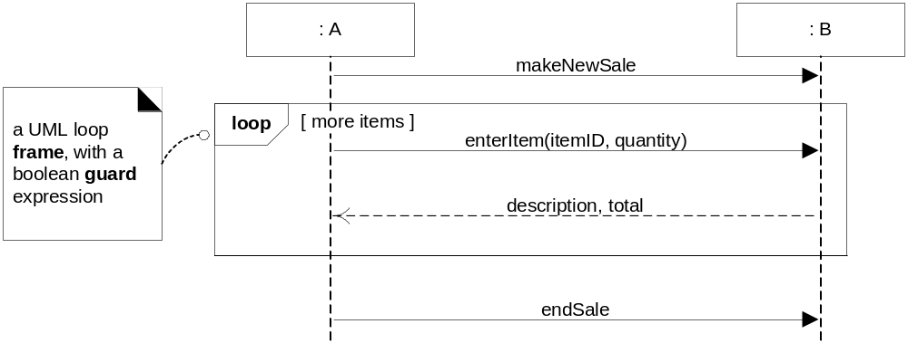
一个图框的示例（循环）

Slide 18
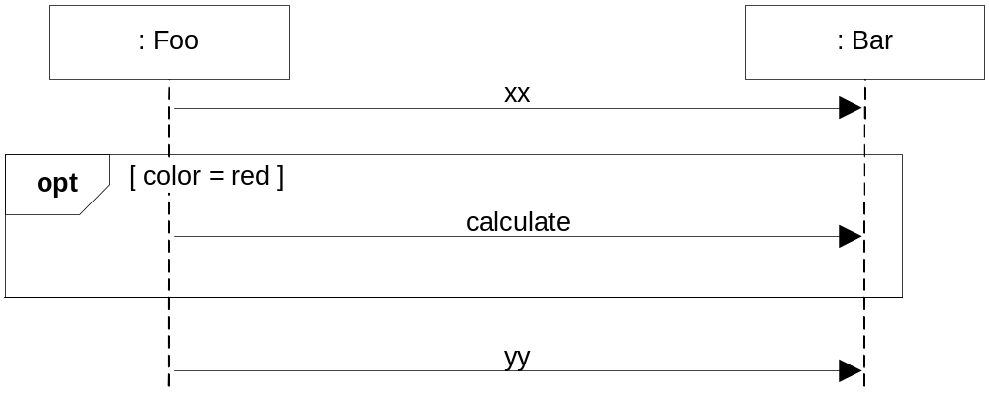
有条件消息

Slide 19
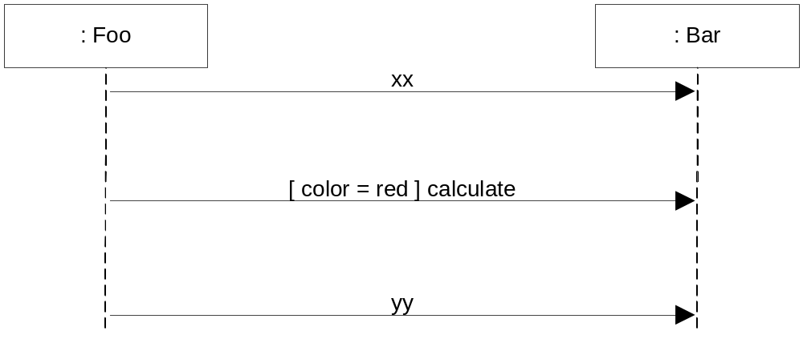
有条件消息(UML1.X)

Slide 20
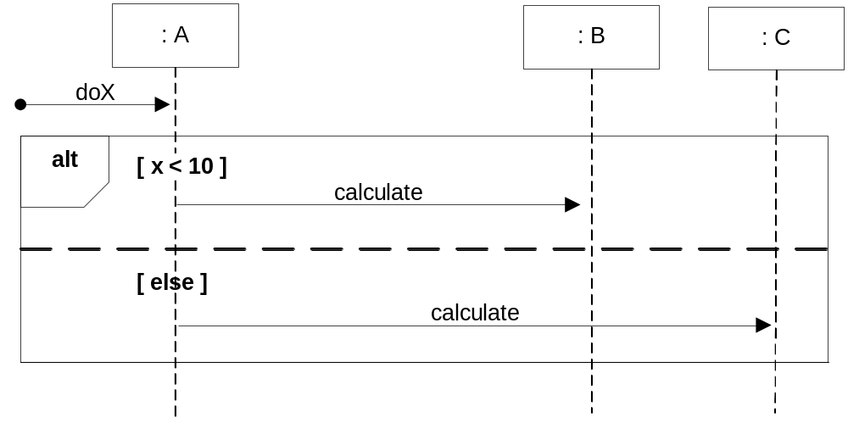
互斥的有条件消息

Slide 21
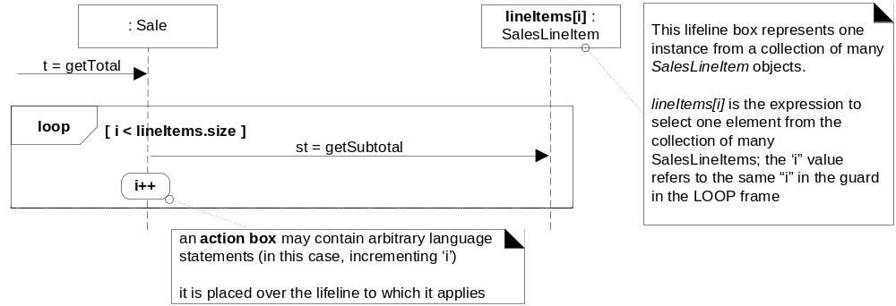
对集合的迭代

Slide 22
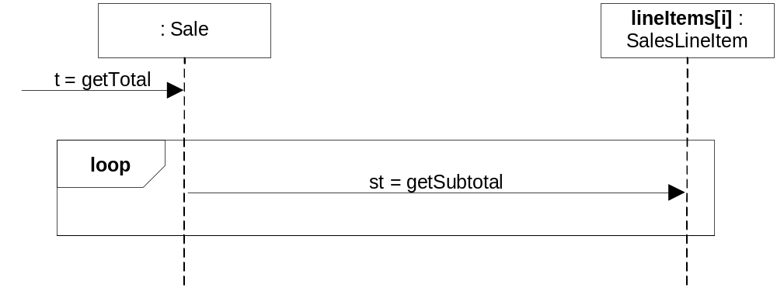
对集合的迭代(简化版)

Slide 23
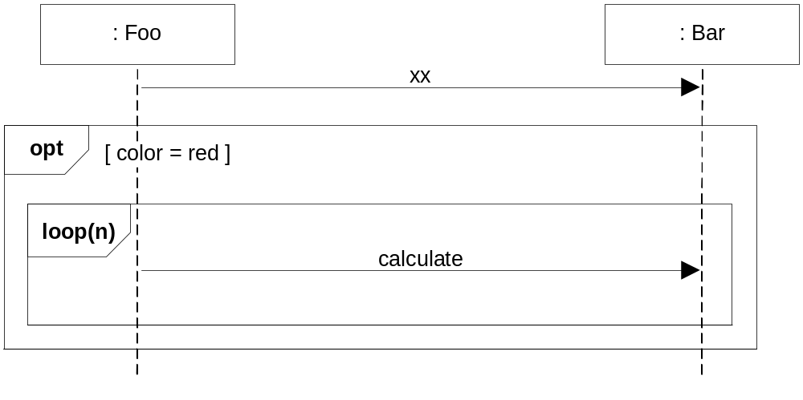
图框的嵌套

Slide 24
交互图的关联
对于复杂的交互图，为了简化图形，可以将其中的一部分分解到另一个图中。
给交互图命名，在需要引用交互图时用ref加上交互图名来引用。

Slide 25
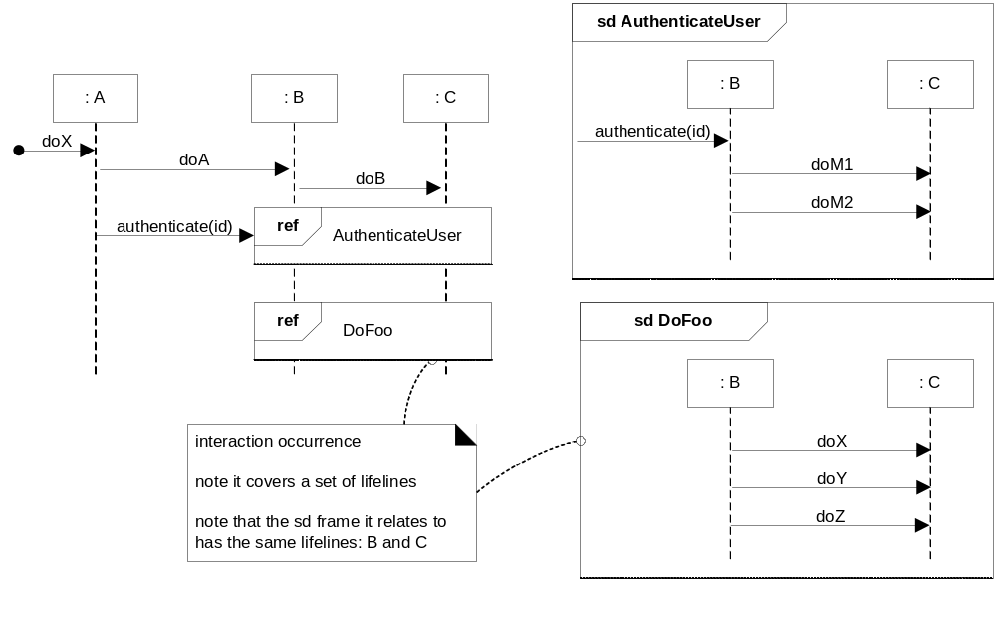
交互图的关联

Slide 26
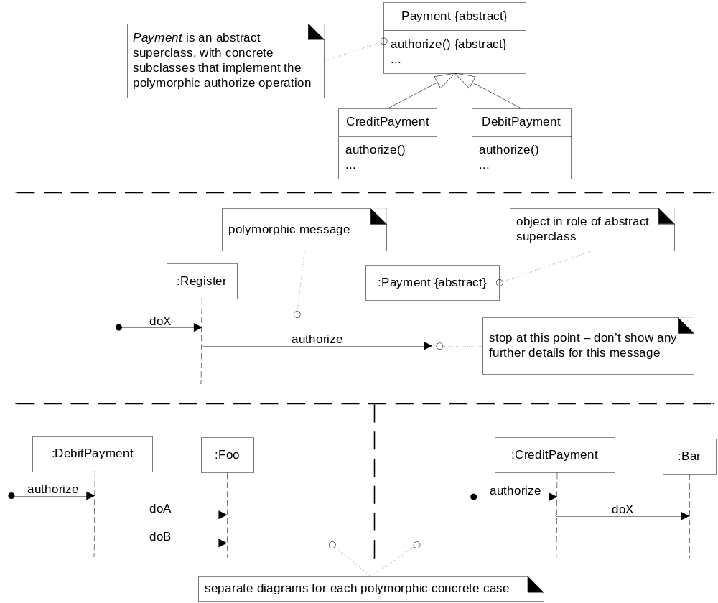
多态消息

Slide 27
异步和同步调用
异步消息不等待响应，不会阻塞。
主动对象：在自己的执行线程中运行的对象实例。
public class ClockStarter{
public void startClock(){
Thread t = new Thread(new Clock());
t.start();
}
}
public class Clock implements Runnable{
public void run(){
……
}
}

Slide 28
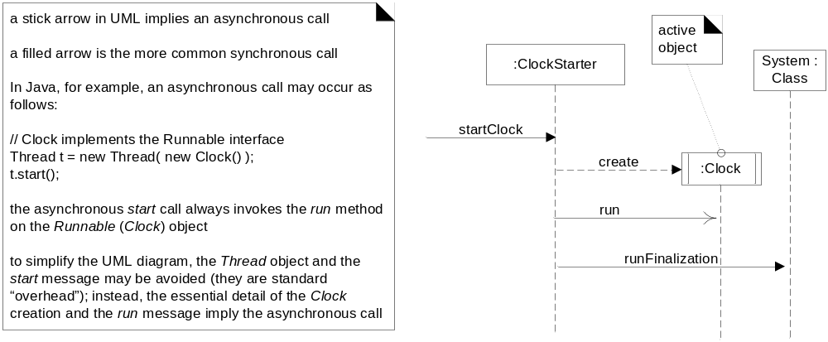
异步和同步调用的表示

Slide 29
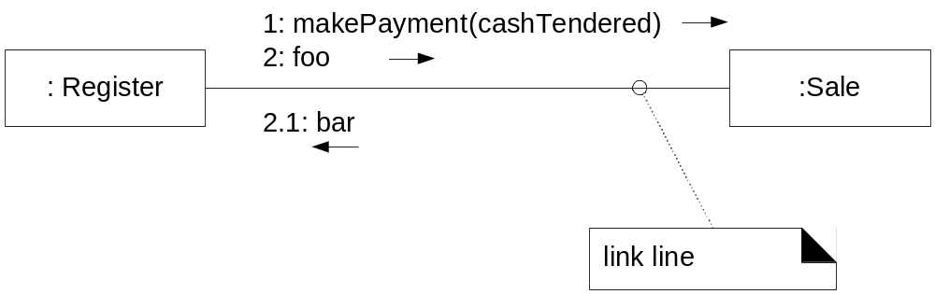
通信图的基本表示法
链(link)
  链是连接两个对象的路径，他指明了对象间某种可能的导航和可见性。
  链可以认为是关系的实例。

Slide 30
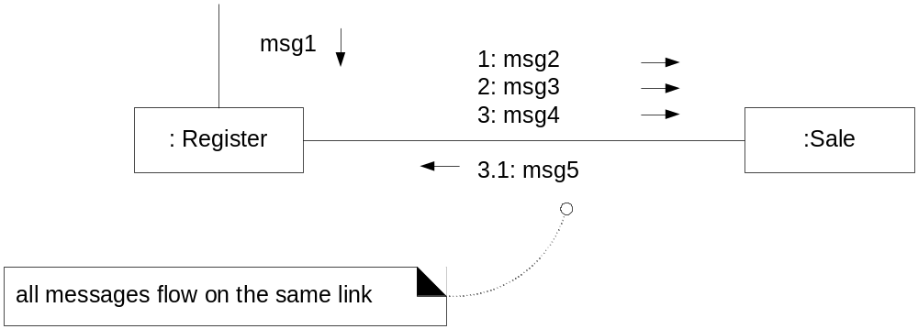
消息
在通信图上，对象间的消息用消息表达式和指明消息方向的小箭头来表示。
起始消息没有标号

Slide 31
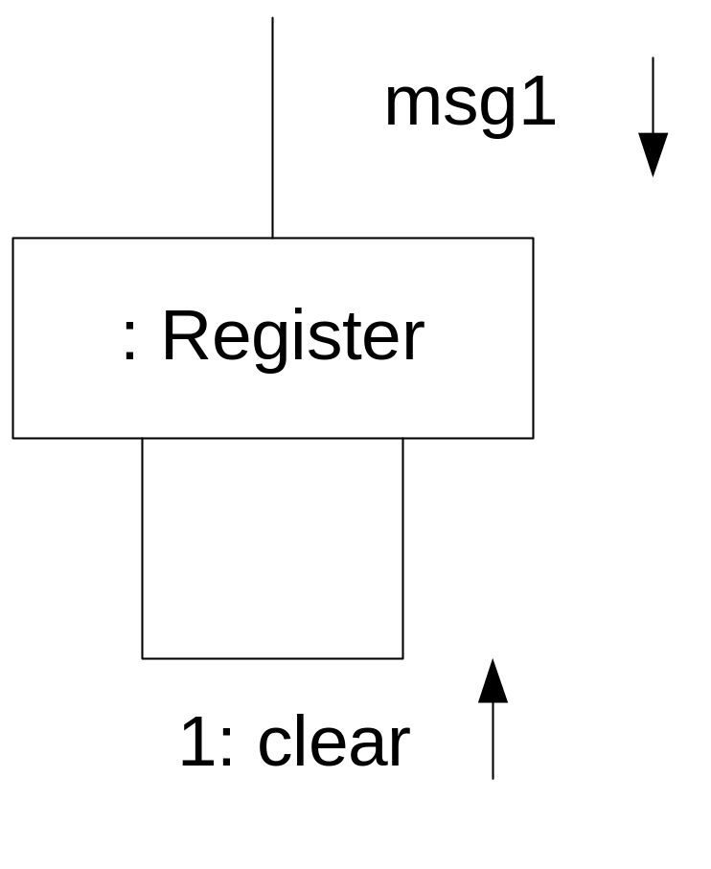
调用自身的消息

Slide 32
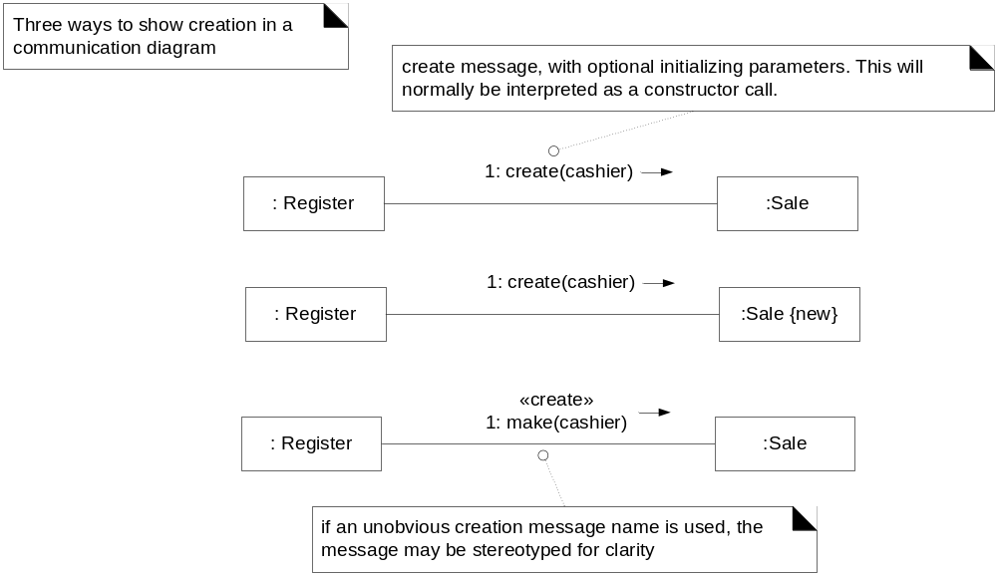
创建实例

Slide 33
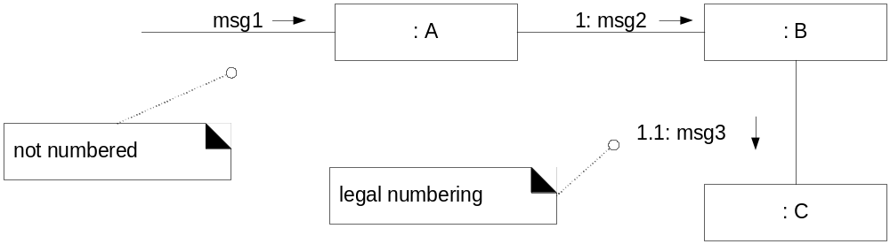
消息的顺序编号
入口消息不需要编号
使用恰当的编号方案来表示消息的顺序和编号。

Slide 34
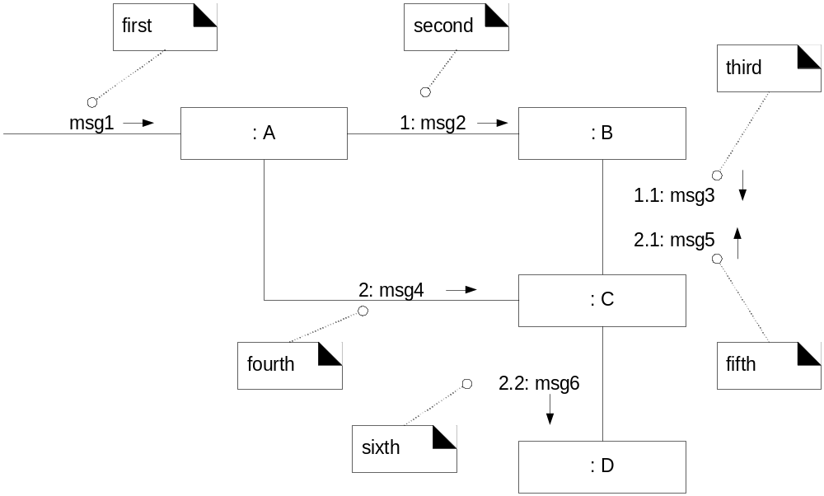
一个复杂的例子

Slide 35
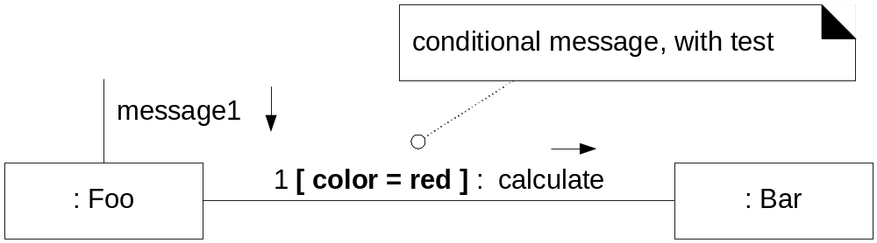
有条件的消息

Slide 36
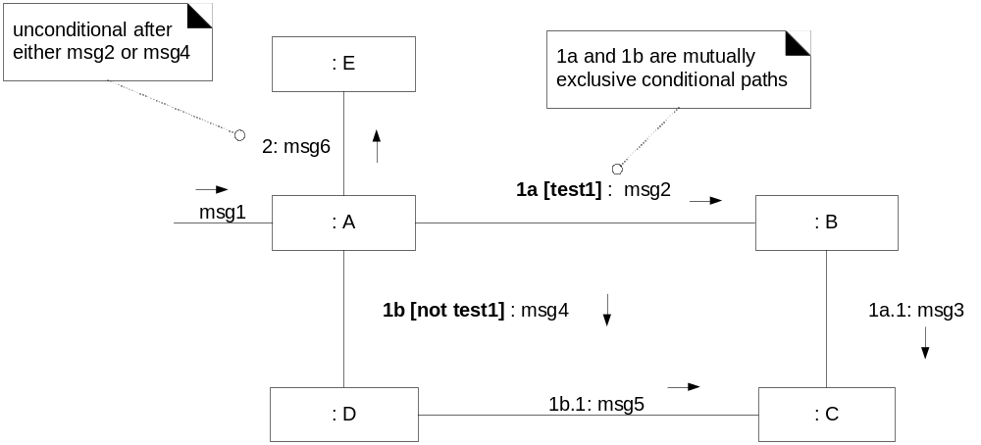
互斥的有条件消息

Slide 37
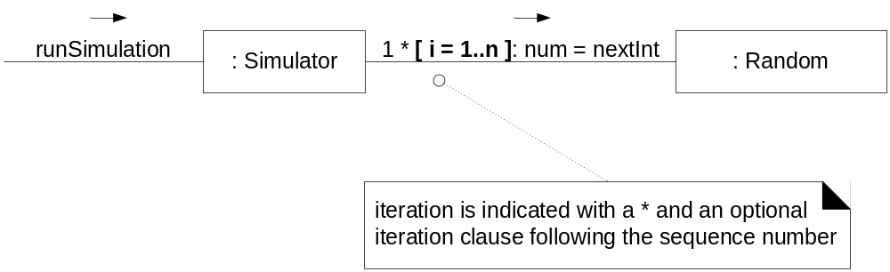
迭代或循环

Slide 38
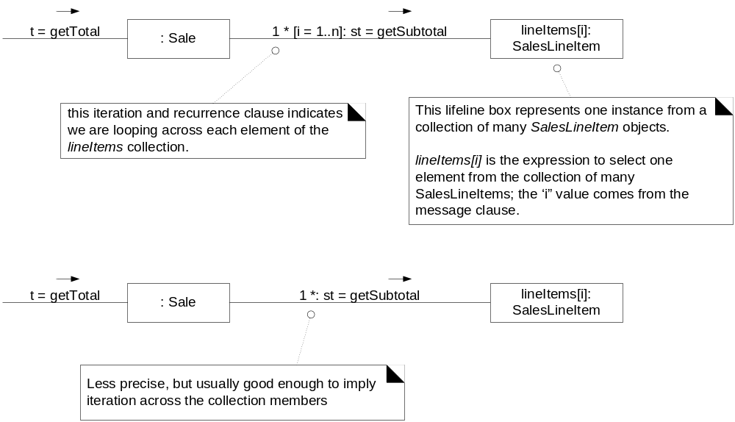
集合的迭代

Slide 39
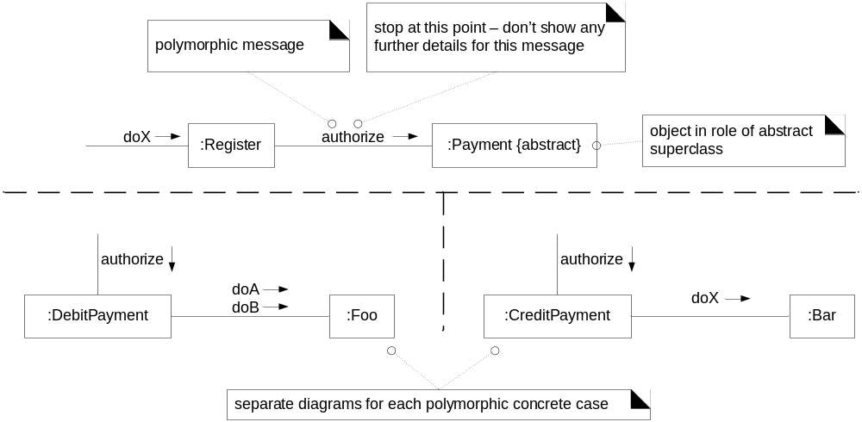
多态消息

Slide 40
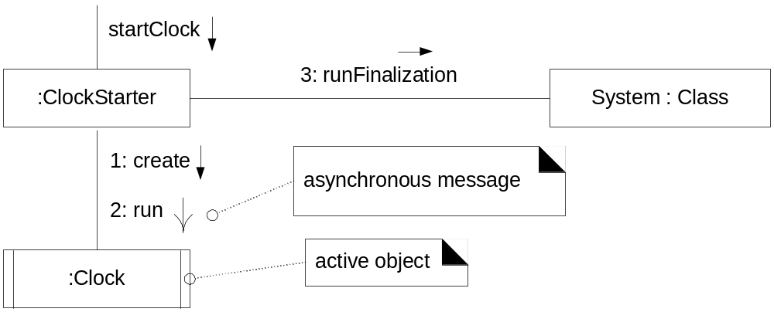
同步和异步调用

Slide 41
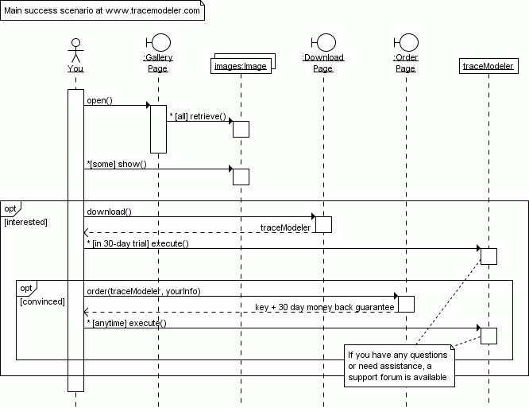
示例一：试用产品

Slide 42
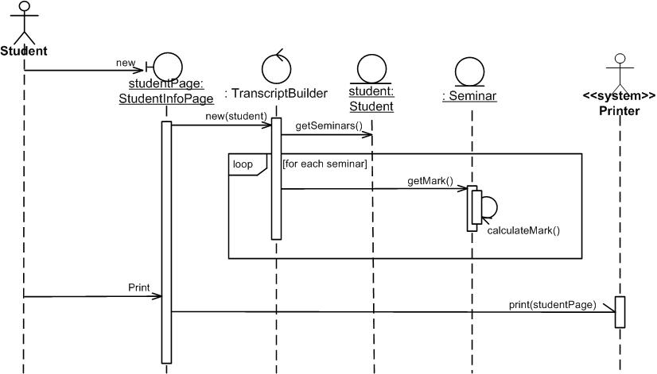
示例二：打印成绩单

Slide 43
Common Mistakes
UML Sequence Diagrams that are Too Low Level
  the closer one gets to the source code level, the less useful and valuable sequence diagrams become. This is because sequence diagrams at this level tend to only give you redundant information that you could have easily obtained from just looking at the source code.

Slide 44
Common Mistakes
Trying to Document Too Many Scenarios Using Sequence Diagrams
  Another common mistake is attempting to create a sequence diagram for each and every possible scenario in the system, particularly when designing close to the source code level.

